Slide 1
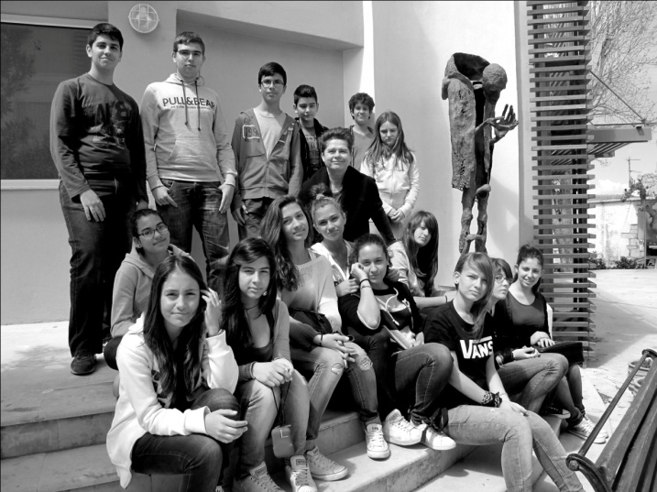
η σκηνοθετημένη φωτογραφία 1^{ο} Γυμνάσιο Ηρακλείου Κρήτης 2012-2013
Με αφορμή το φωτογραφικό έργο του Bernard Faucon,
εξετάσαμε τη φωτογραφία σαν αφήγηση
της ταυτότητας, της ιστορικής μνήμης,
του ντοκουμέντου, της σκηνοθετημένης φωτογραφίας,
της φωτογραφικής τεκμηρίωσης,
της εικαστικής έκφρασης.

Slide 2
προπαρασκευαστικές ασκήσεις

Slide 3
εργαστήριο με τεχνητό φωτισμό

Slide 5
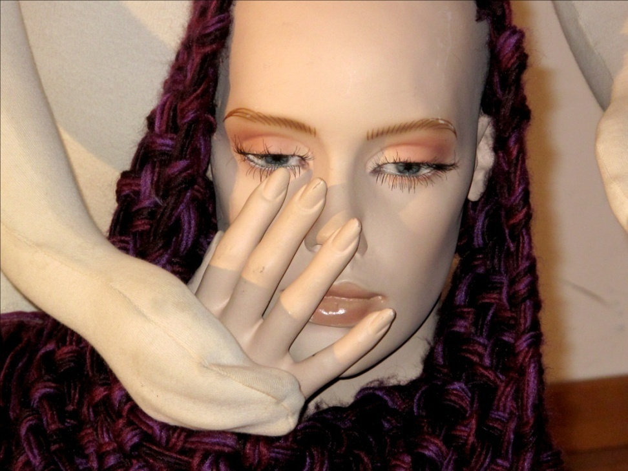

Slide 6
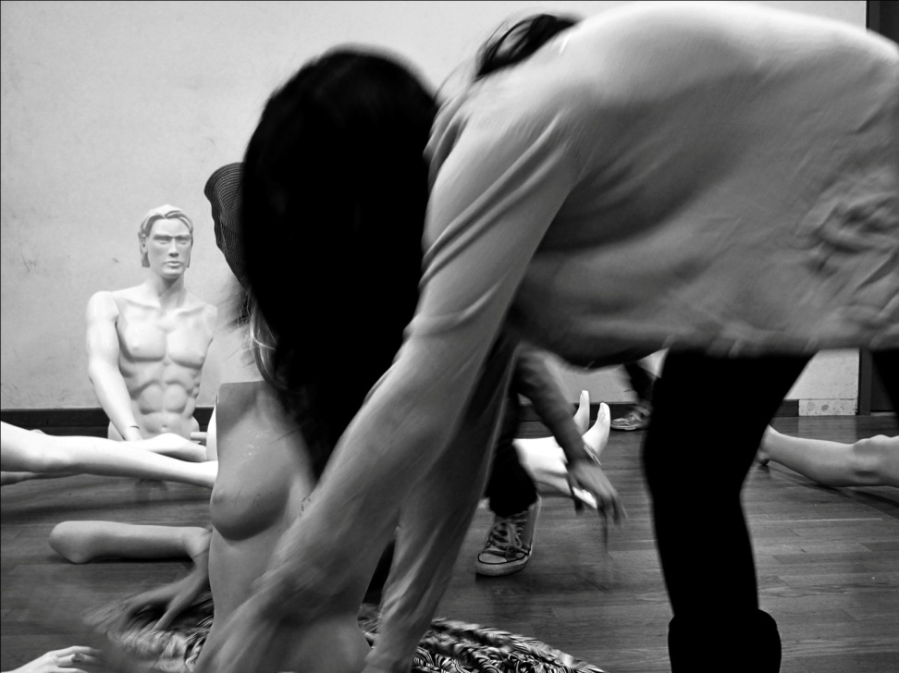

Slide 7
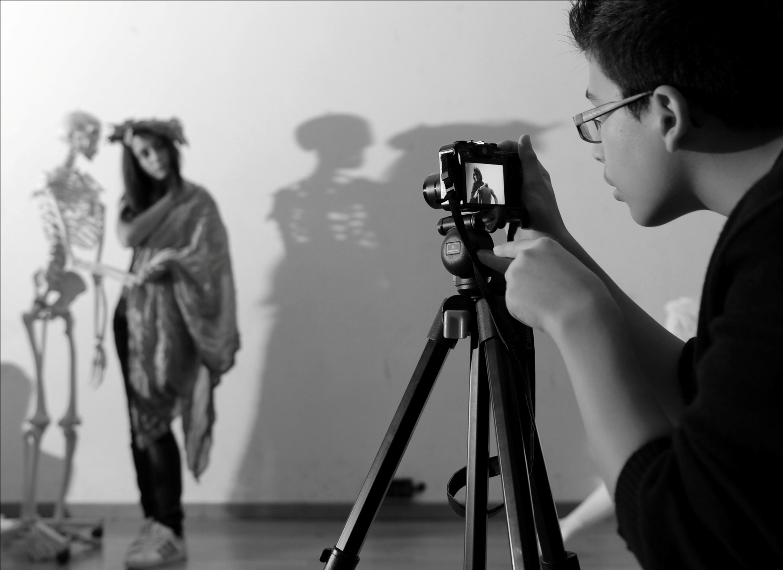

Slide 9
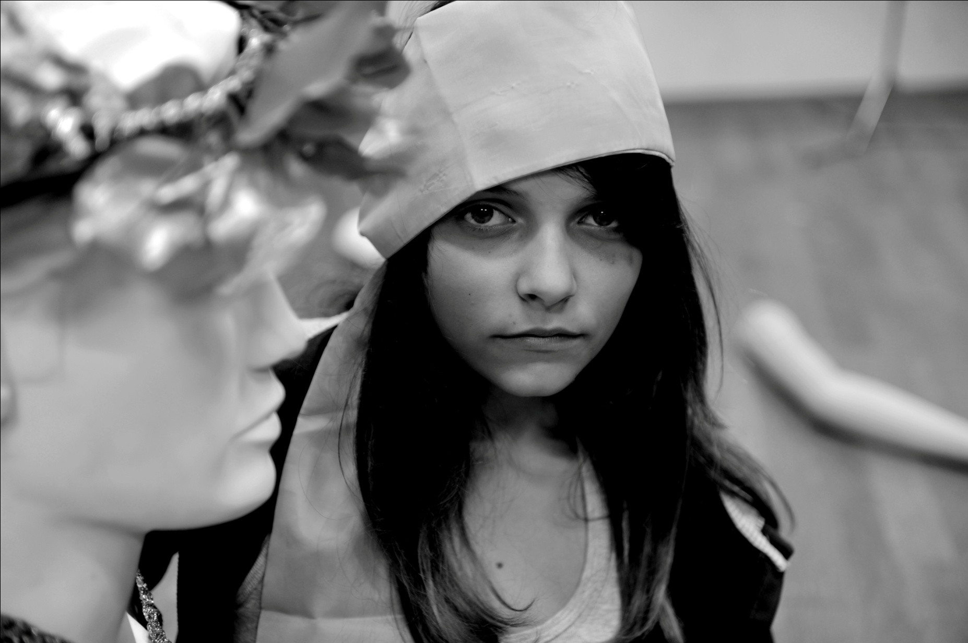

Slide 10
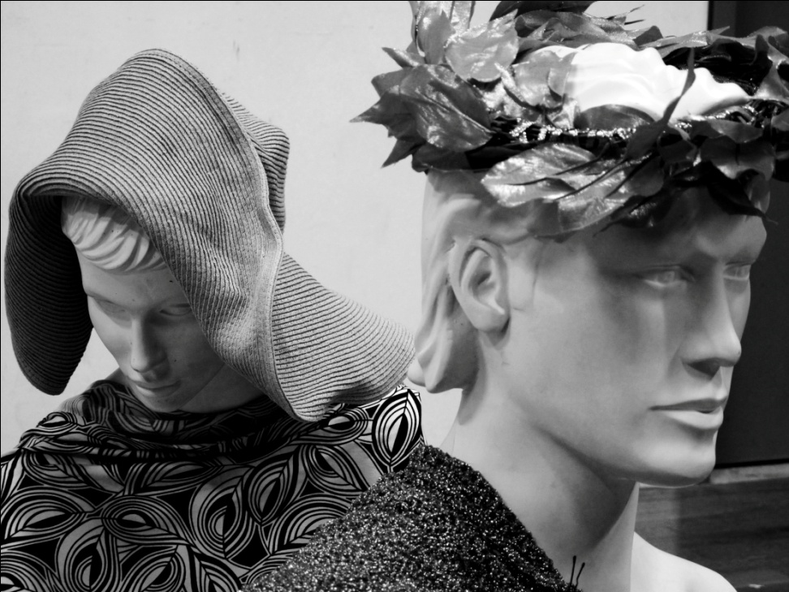

Slide 11
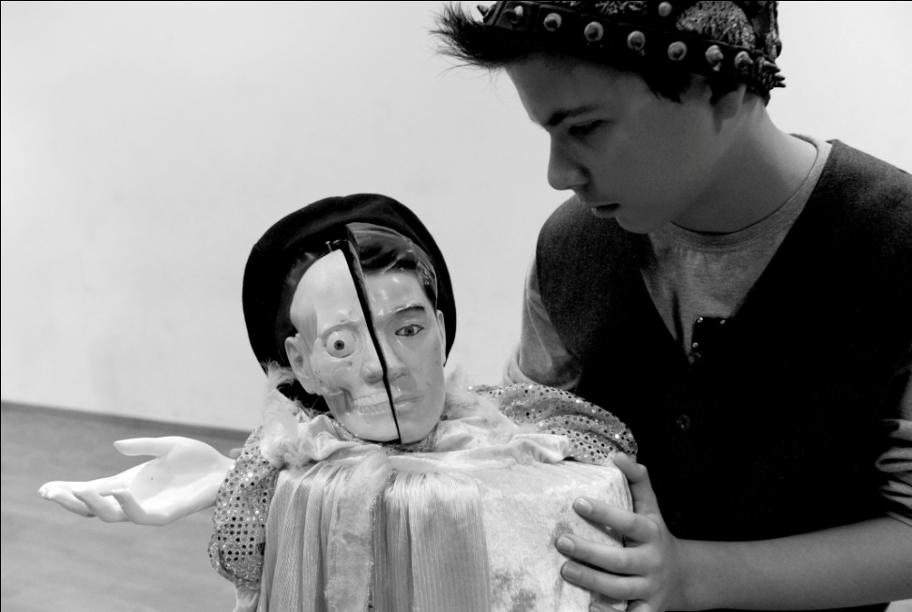

Slide 14
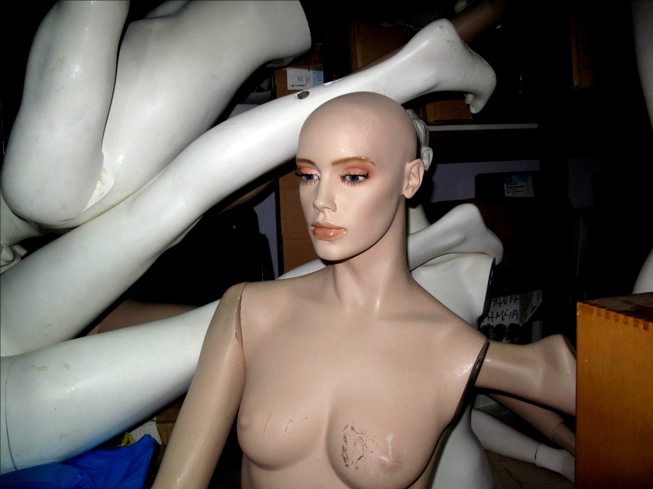

Slide 15
η έκθεση φωτογραφίας του Παύλου Κοζαλίδη από το Φωτογραφικό Αρχείο του Μουσείου Μπενάκη

Slide 16
η μουσειογραφική ανάδειξη της ιστορικής συλλογής μέσα από τη φωτογραφία στο Ιστορικό Μουσείο Κρήτης και το εκπαιδευτικό πρόγραμμα μαρτυρίες ενός πολέμου

Slide 17
η φωτογραφική τεκμηρίωση της συλλογής του Μουσείου Ν. Καζαντζάκη

Slide 18
εργαστήριο με φυσικό φωτισμό

Slide 19
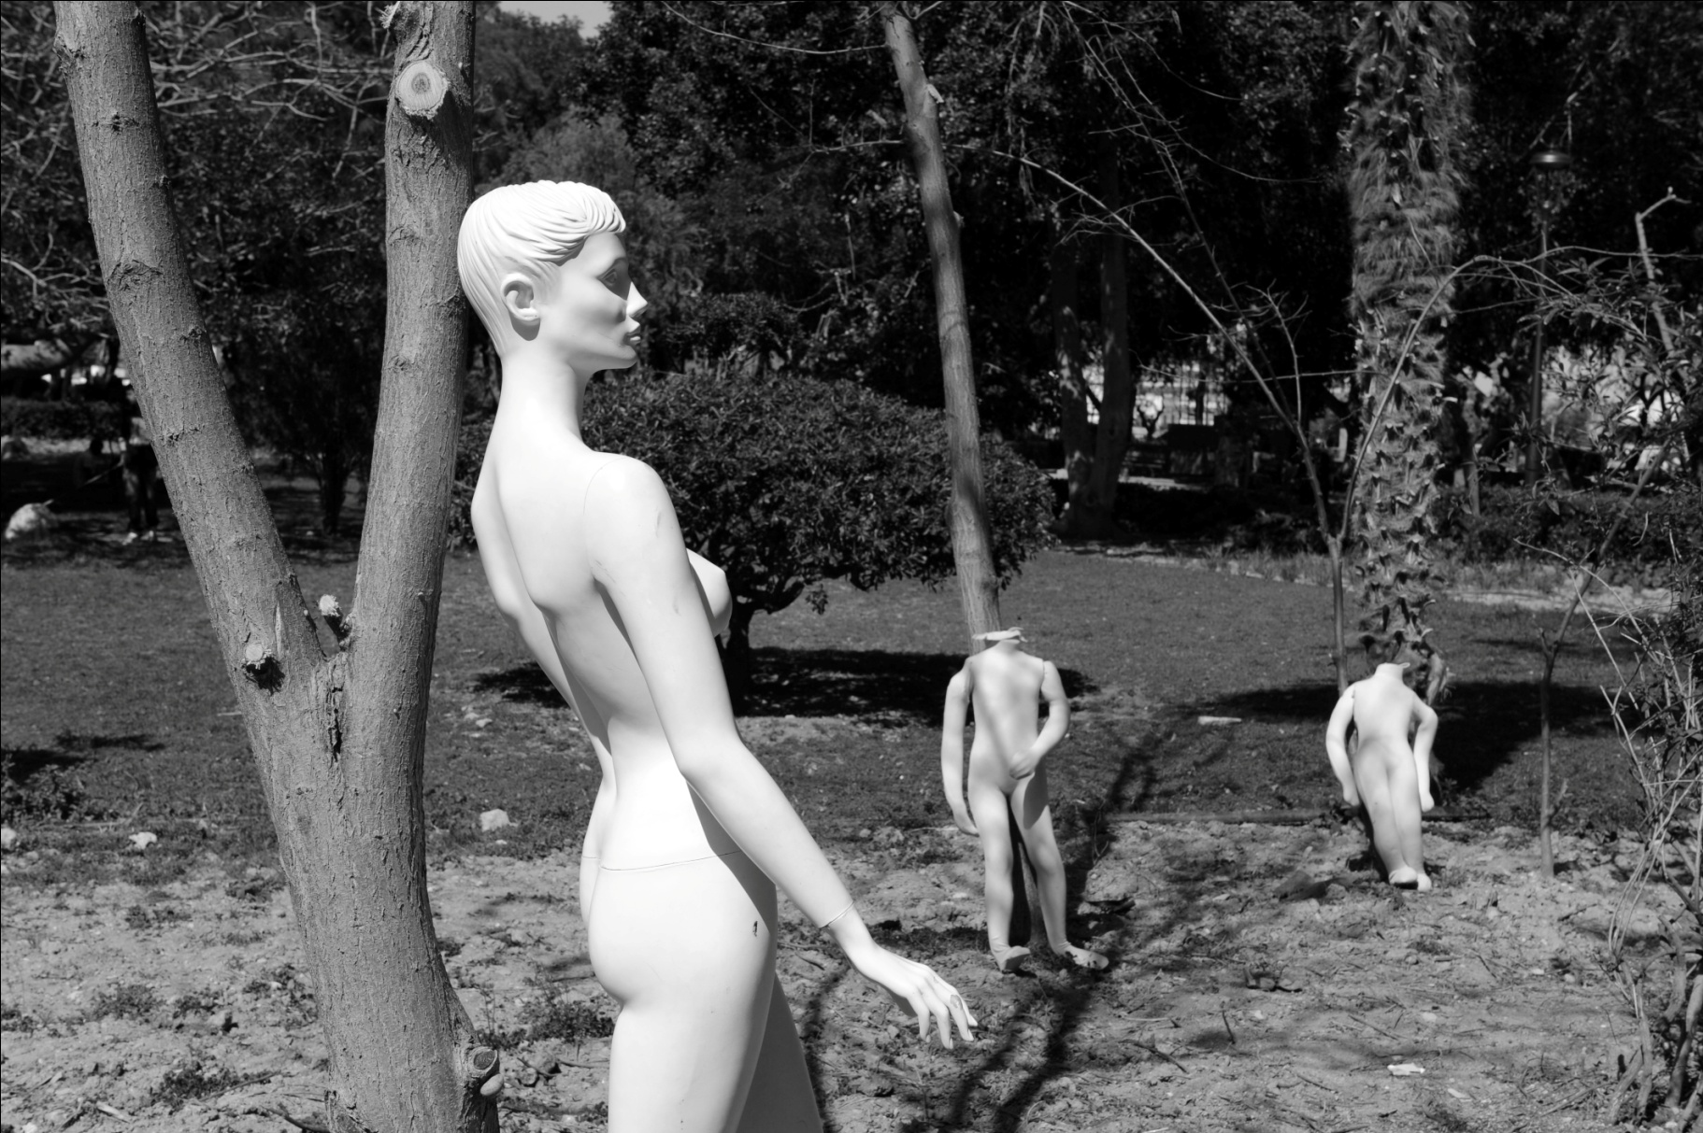

Slide 21
Πολιτιστικά προγράμματα Δευτεροβάθμιας Εκπαίδευσης Ν.Ηρακλείου Κρήτης 2012-2013 υπεύθυνη καθηγήτρια για το εκπαιδευτικό πρόγραμμα /Μαρία Χουλάκη

